Slide 1
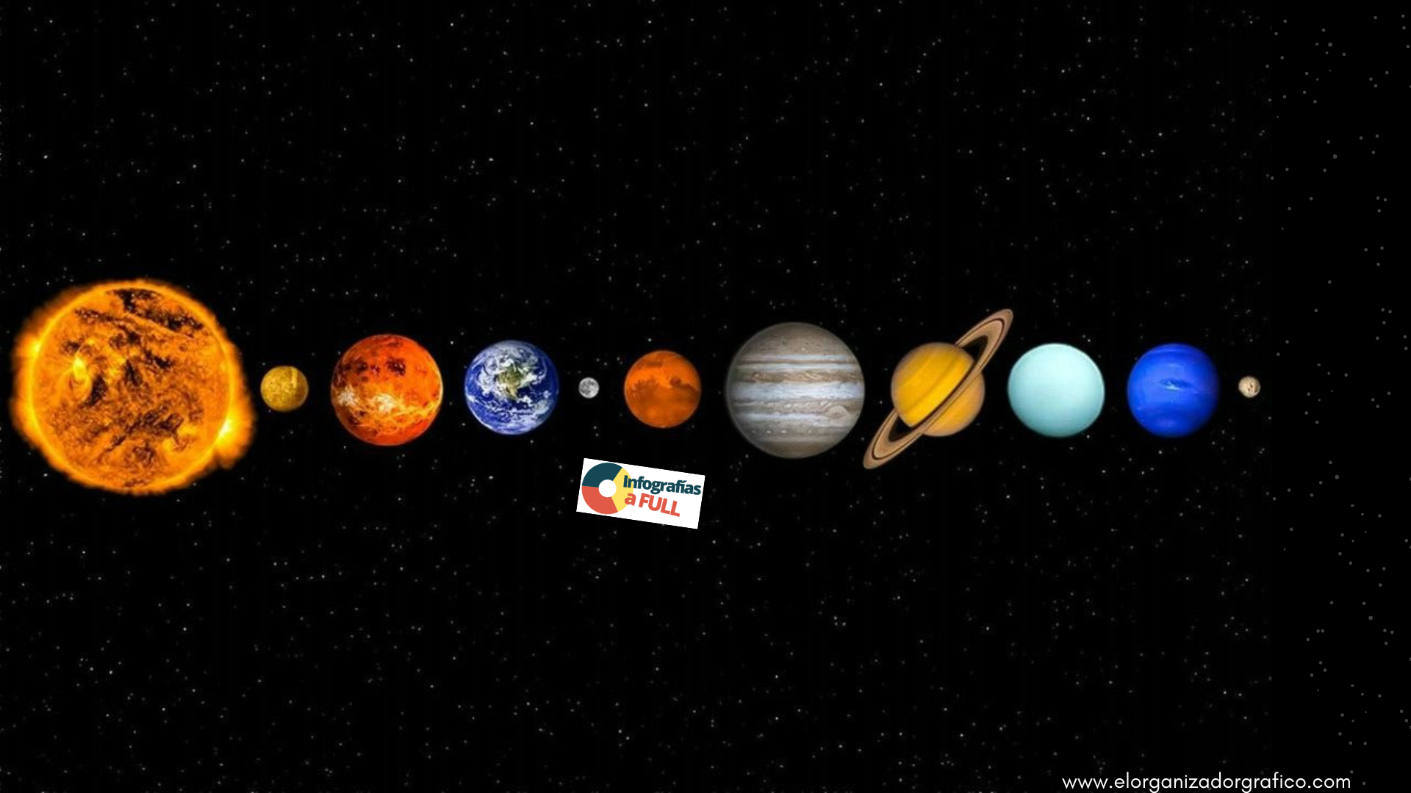
EL SISTEMA SOLAR
03
VENUS
07
SATURNO
09
NEPTUNO
01
SOL
Venus es el segundo planeta más cercano al sol, también es el más parecido a la Tierra por su masa, su tamaño y por su densidad, tiene más de 150 volcanes, algunos de ellos con diámetros de más de 100 km. Un día en venus es más largo que un día en la tierra.
Saturno es el sexto planeta en cuanto a distancia con el Sol. Es el segundo planeta más grande (después de Júpiter), está rodeado de anillos formados de pedazos de hielo y de roca. Saturno tarda 29.4 años terrestres en dar la vuelta al sol.
05
MARTE
Neptuno es el planeta más alejado del Sol de todo el sistema solar. Pertenece a los planetas de tipo gaseoso. Un año en Neptuno es igual a 165 años en la tierra. Es el último planeta del sistema solar. Su temperatura es de -220°.
El Sol es una estrella y todos los planetas giran alrededor de él. Es una gran bola de energía a altísimas temperaturas.
Marte es el cuarto planeta en cercanía al sol, y último de los planetas rocosos. Llama la atención por su pequeño tamaño y su color rojo. Tiene dos satélites.
LUNA
¿SABÍAS QUÉ?
Plutón dejo de considerarse un planeta en el año 2006.
04
TIERRA
08
URANO
La Tierra es el único planeta del Sistema Solar habitable, ya que es el único donde están dadas las condiciones para que haya vida. Su satélite es La Luna. Antes se creía que la tierra era el centro del universo, hasta que Galileo Galilei demostró lo contrario.
06
JÚPITER
Urano es el séptimo planeta más alejado del Sol. Junto con Neptuno, son los llamados gigantes helados. En su atmósfera predomina el gas metano que le da el color entre verde y azulado. Tiene la temperatura más baja de todos los planetas, con una temperatura atmosférica mínima de -224 °C.
02
MERCURIO
Júpiter es el planeta más grande del sistema solar, y el primero de los planetas de tipo gaseoso en cuanto a cercanía al sol. Un día en Júpiter dura 10 horas, y un año equivale a 11 horas en la tierra. La Gran Mancha Roja visible en júpiter es una tormenta que no ha cesado en 350 años. Es lo suficientemente grande para abarcar tres tierras.
Mercurio es el planeta más pequeño del sistema solar.
Su atmósfera se compone por trazas de hidrógeno y helio. Está tan cerca del sol que la temperatura puede llegar a más de 300 grados.

